Slide 1

Q
第 18 组
Essay-Eval
作文批改系统
付宇豪 孙一文

Slide 2
目录
项目概述
01.
02.
功能展示
模块介绍
03.

Slide 3

01
项目概述

Slide 4
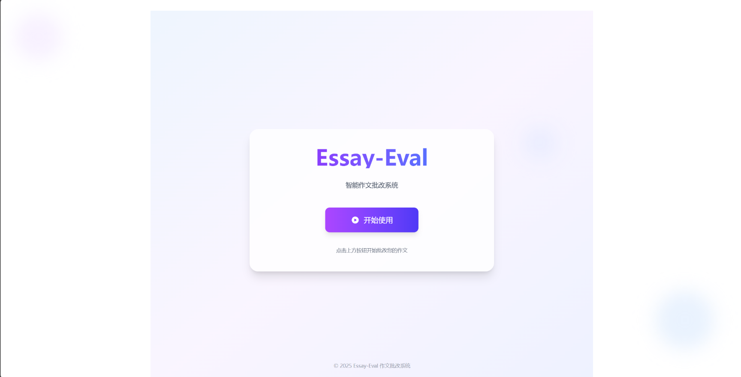
项目概述
本项目是智能教育研究院作文批改系统的扩展与补充，实现了Locator ，Processor ，OCR ，Render等模块，具备定位、识别、批改、渲染的全链路作文批改能力。
用户只需上传几张手写作文的图片, 即可得到画面美观，批注详细的批改结果，能帮助教师高效评阅，辅助学生自我提升

Slide 5
02
功能展示

Slide 6
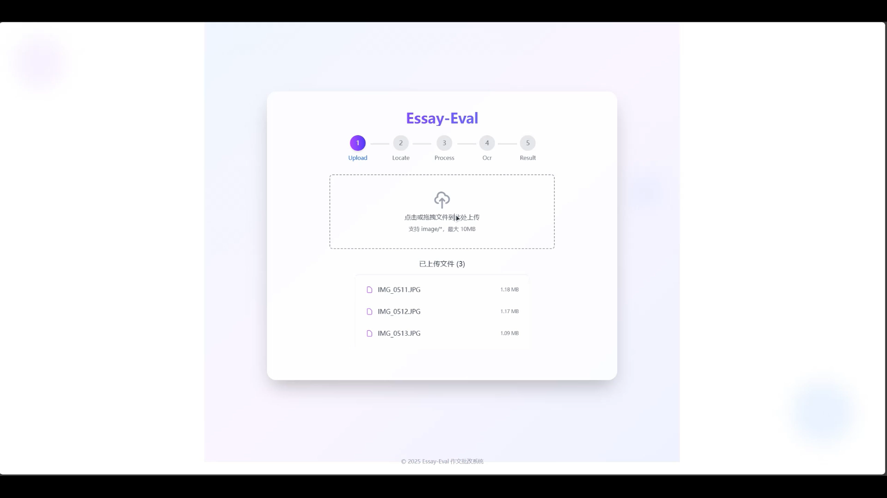
功能演示

Slide 7
03
模块介绍
一小段正文文字

Slide 8
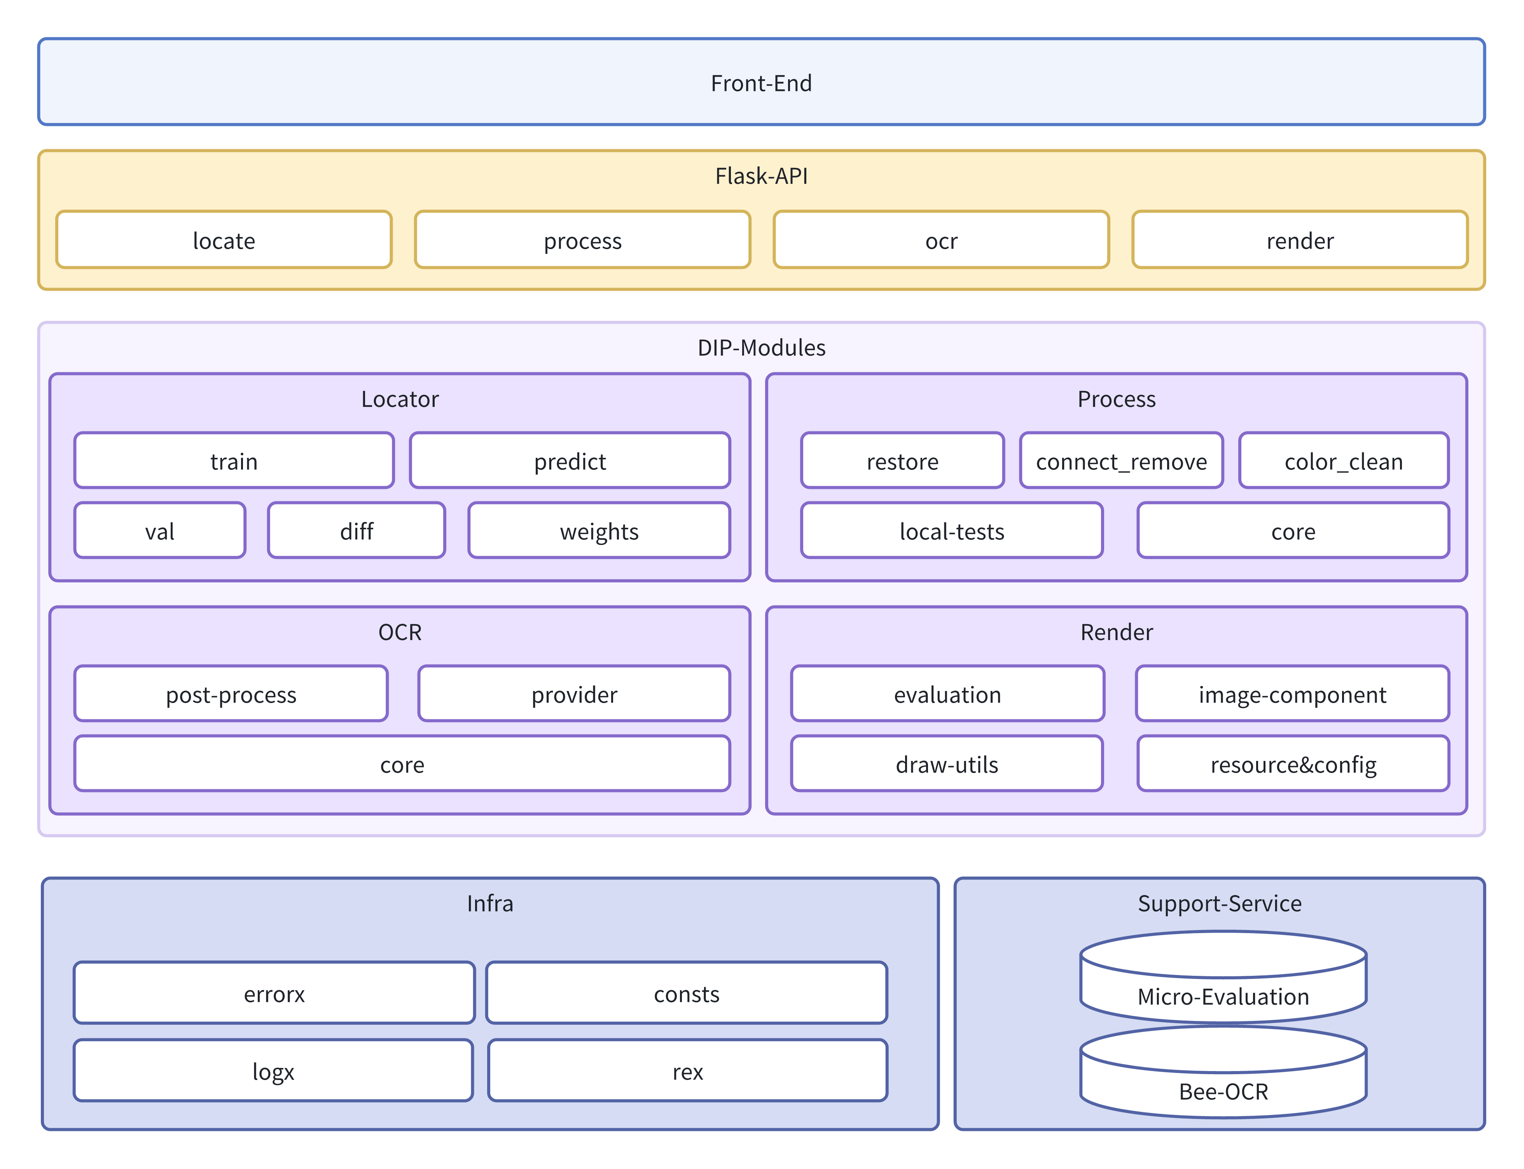
项目架构
前端
基于React构建交互友好的界面
后端
通过Flask搭建Web接口
DIP-Modules 数字图像处理模块
Locator: 图像定位
Processor: 图像预处理
OCR: 光学文本识别
Render: 批改结果渲染
Infra: 基础设施与通用工具
Support-Service: 下游服务
Micro-Evaluation: 作文批改
Bee-OCR: 通用图像识别

Slide 9
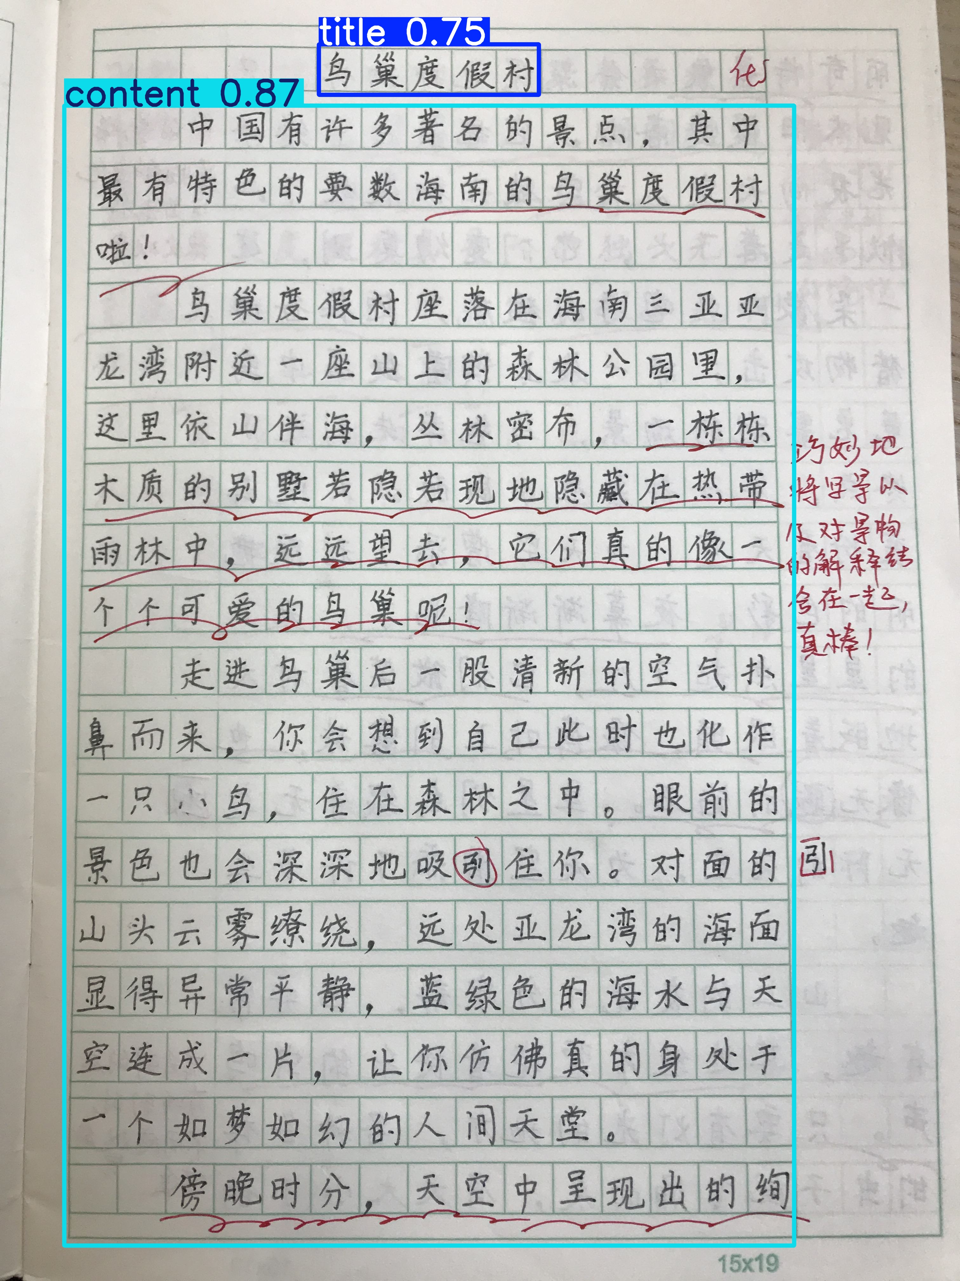
Locator
02
定位结果展示
01
模块概述
Locator 定位器模块，负责定位并切分作文图片中的标题与正文区域，通过目标检测技术弥补OCR模块缺乏的区域识别与分类能力
核心功能
- 标题正文定位，区域去重切割
- 模型训练迭代，能力对比评估

Slide 10
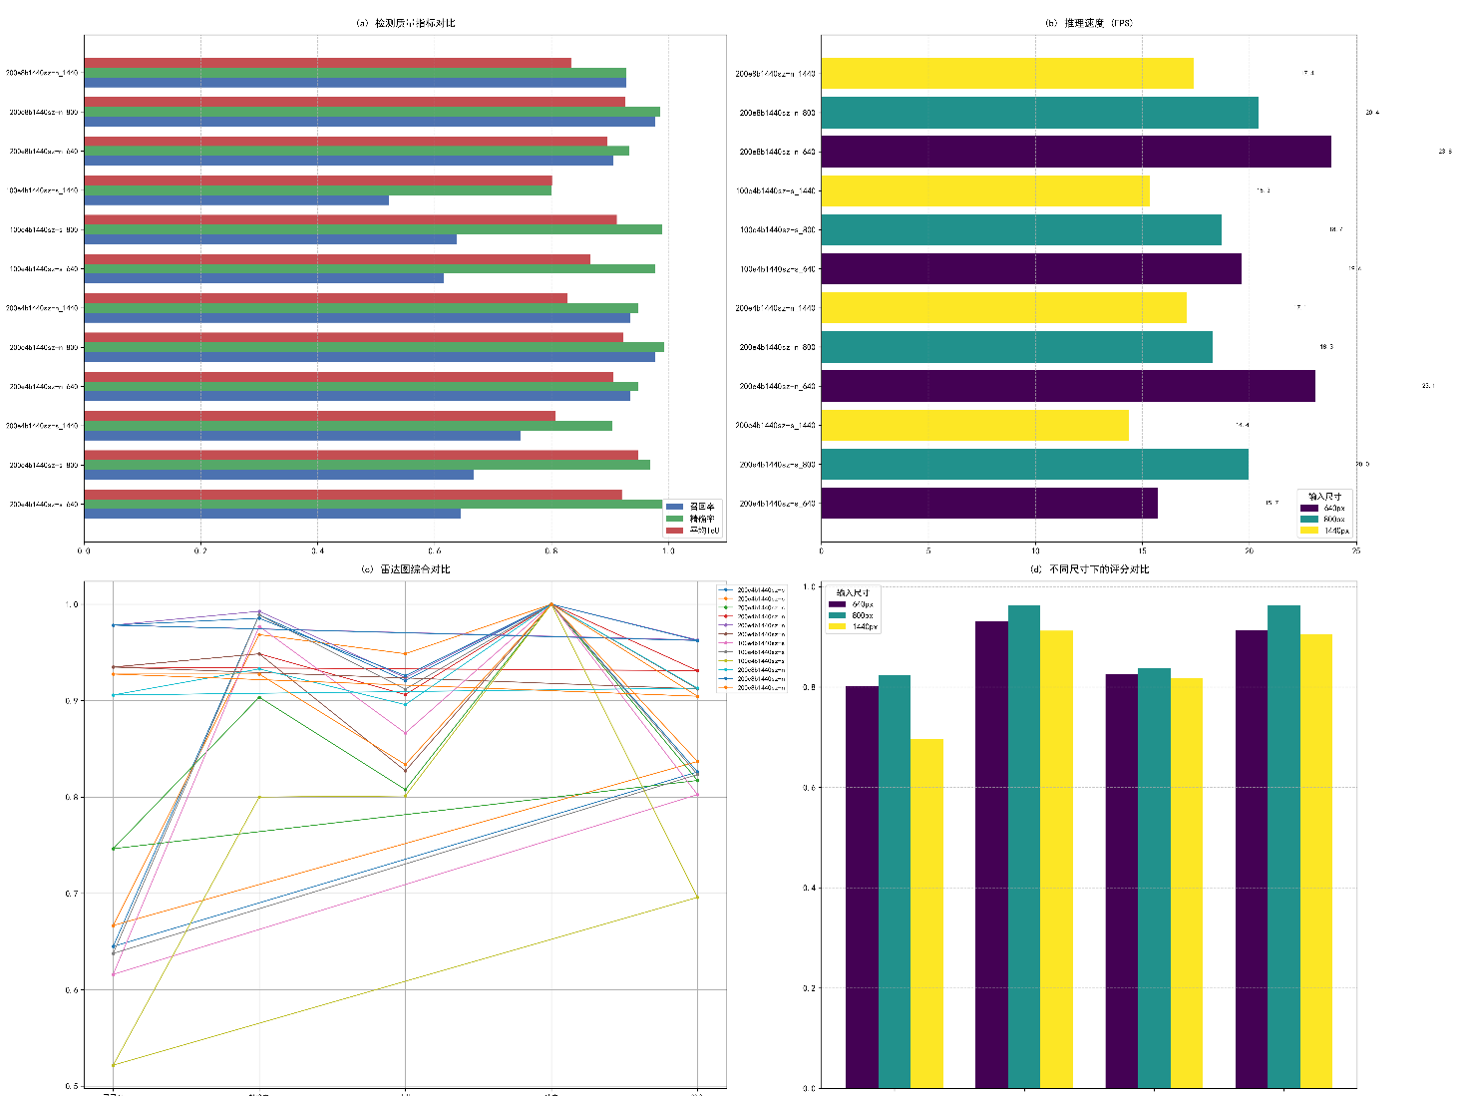
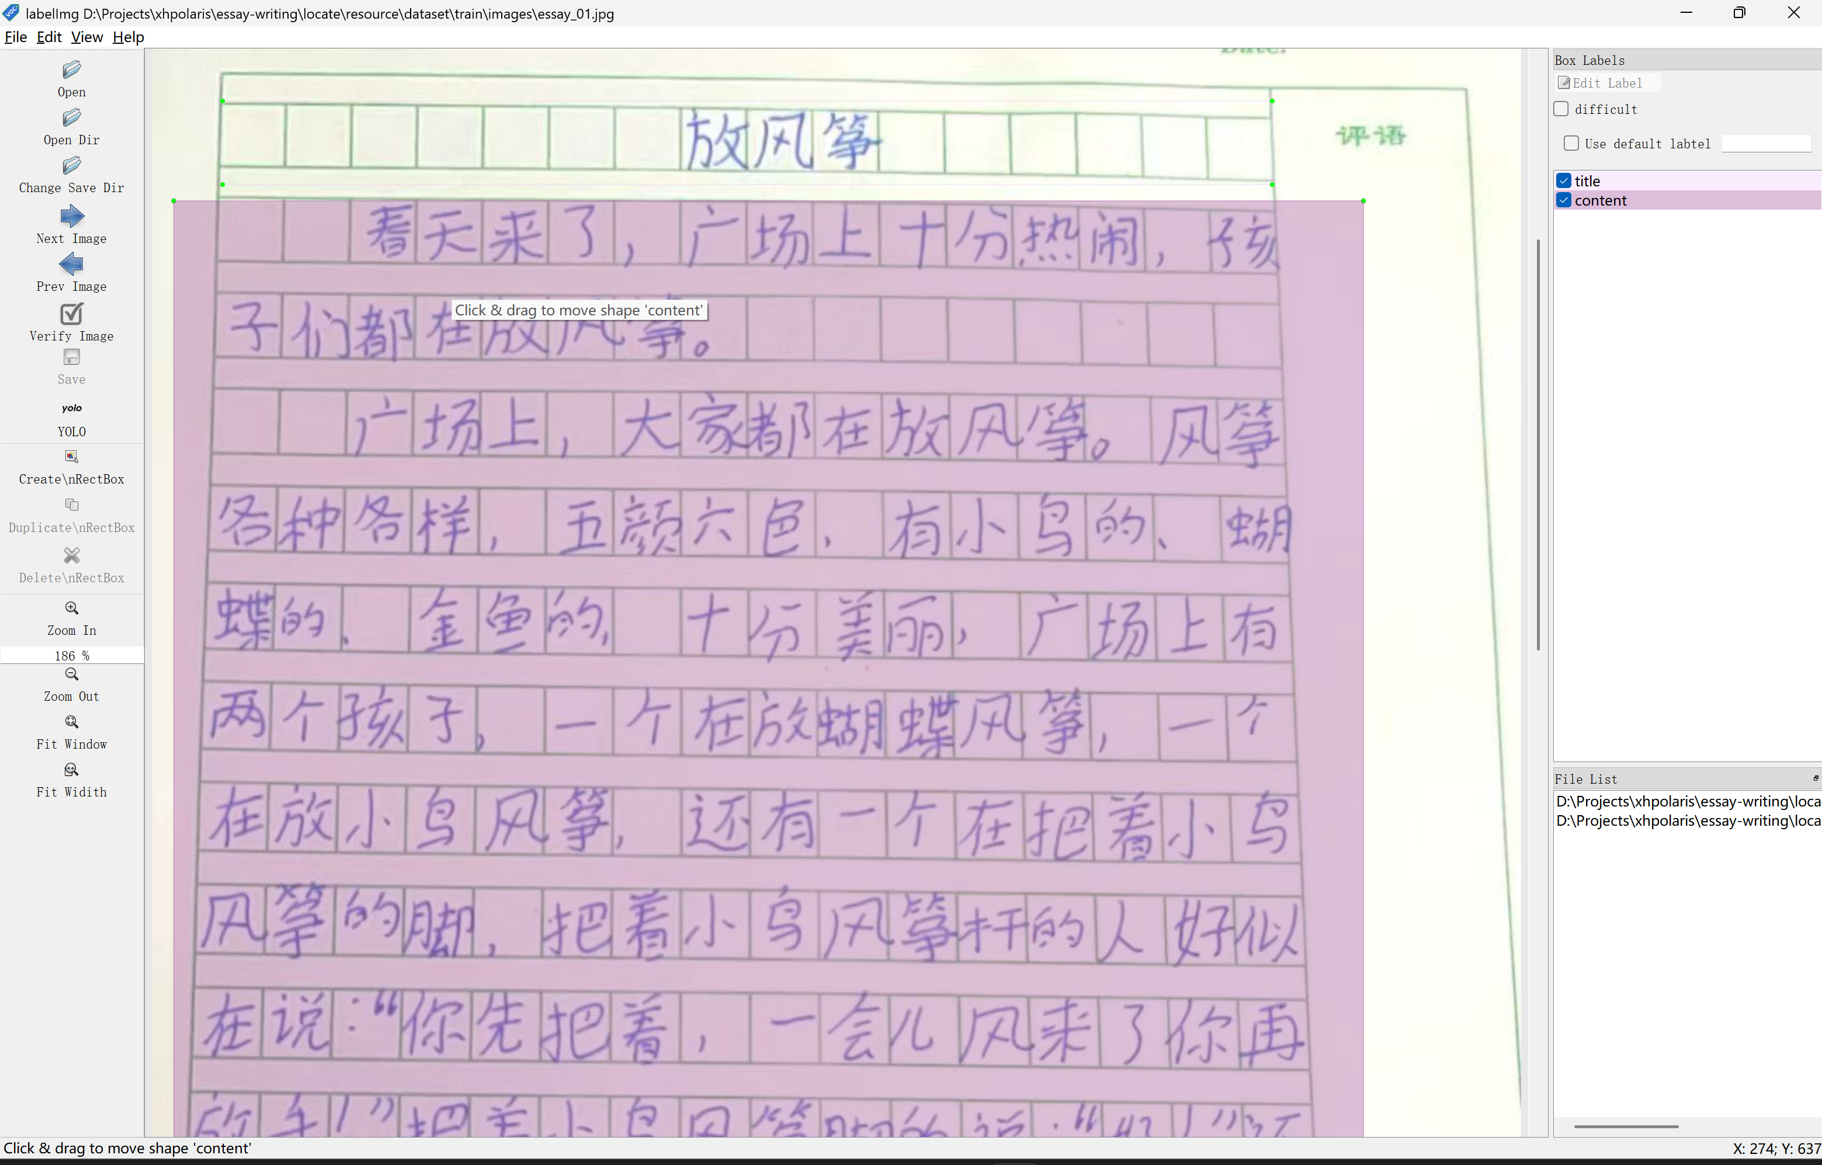
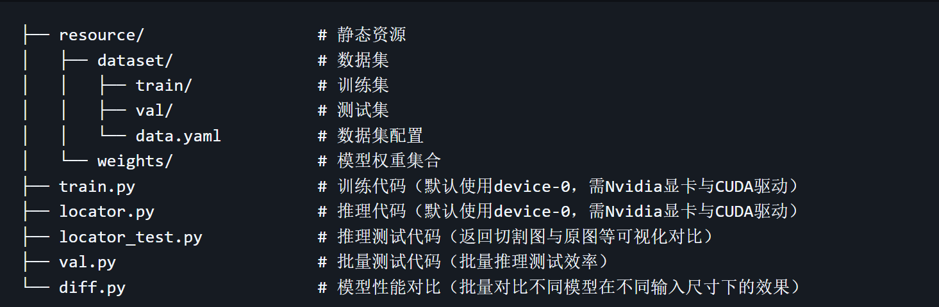
工作概要
自制作文数据集
采集近千张真实场景下作文图像样本，使用LabelImg人工标注，构建了目标检测模型训练用数据集
训练目标检测模型
基于YOLOv11基础模型，通过调整模型尺寸和超参数配置，训练生成了一个多尺度的检测模型族
预测结果后处理
对模型预测结果中区域重叠等边界情况进行优化处理，提升模型检测精度
可视化评测工具
编写模型评测工具，批量进行多尺寸输入下的性能分析，通过可视化直观呈现不同模型的精度、性能差异

Slide 11
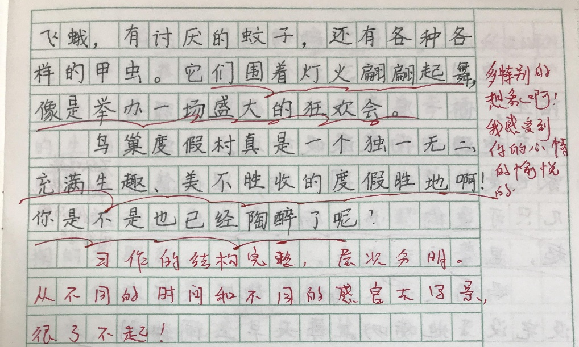
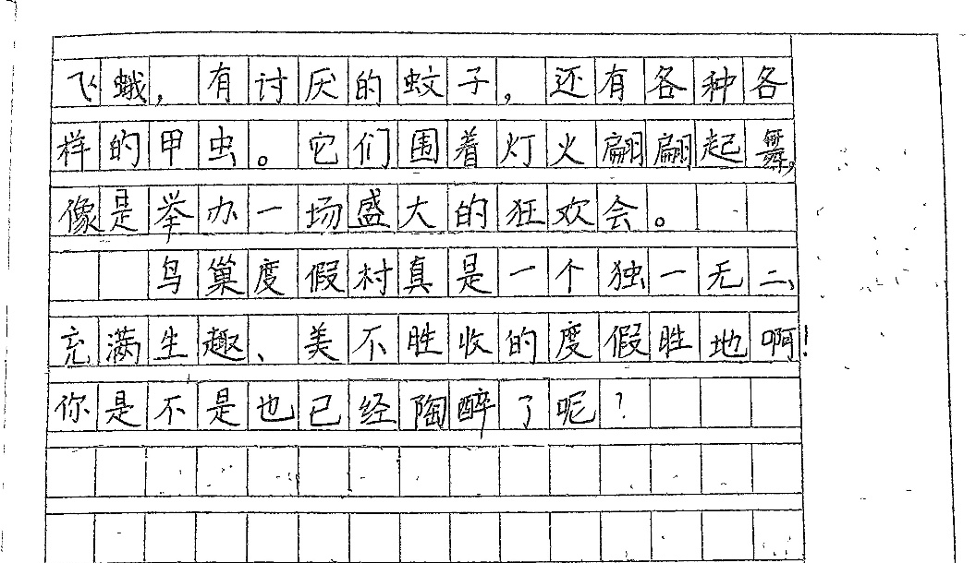
Processor
处理效果
模块概述
Processor 预处理器模块，核心功能是通过一系列经典的数字图像处理方法去除非作文内容干扰（涂改、教师批注等）并提升文字区域可读性，以弥补OCR模块抗干扰能力弱的缺陷
核心能力
- 异色批注去除，形态学去噪
- 自适应二值化，连通域过滤

Slide 12
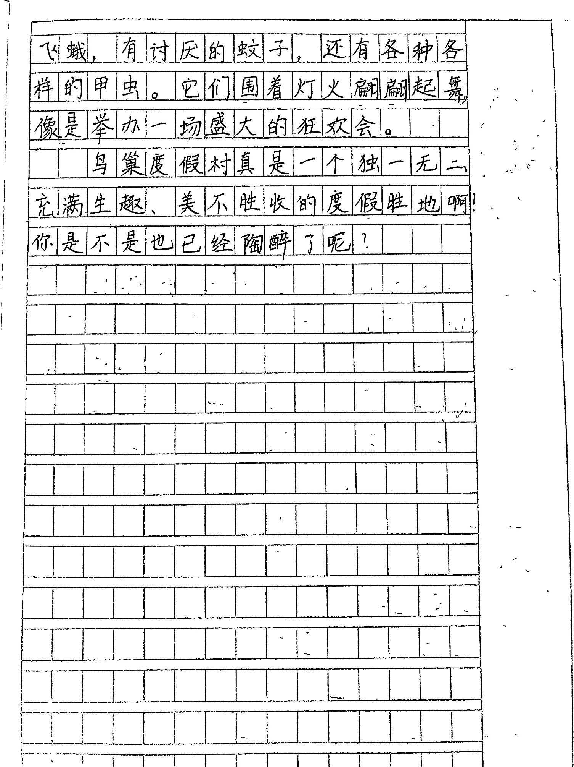
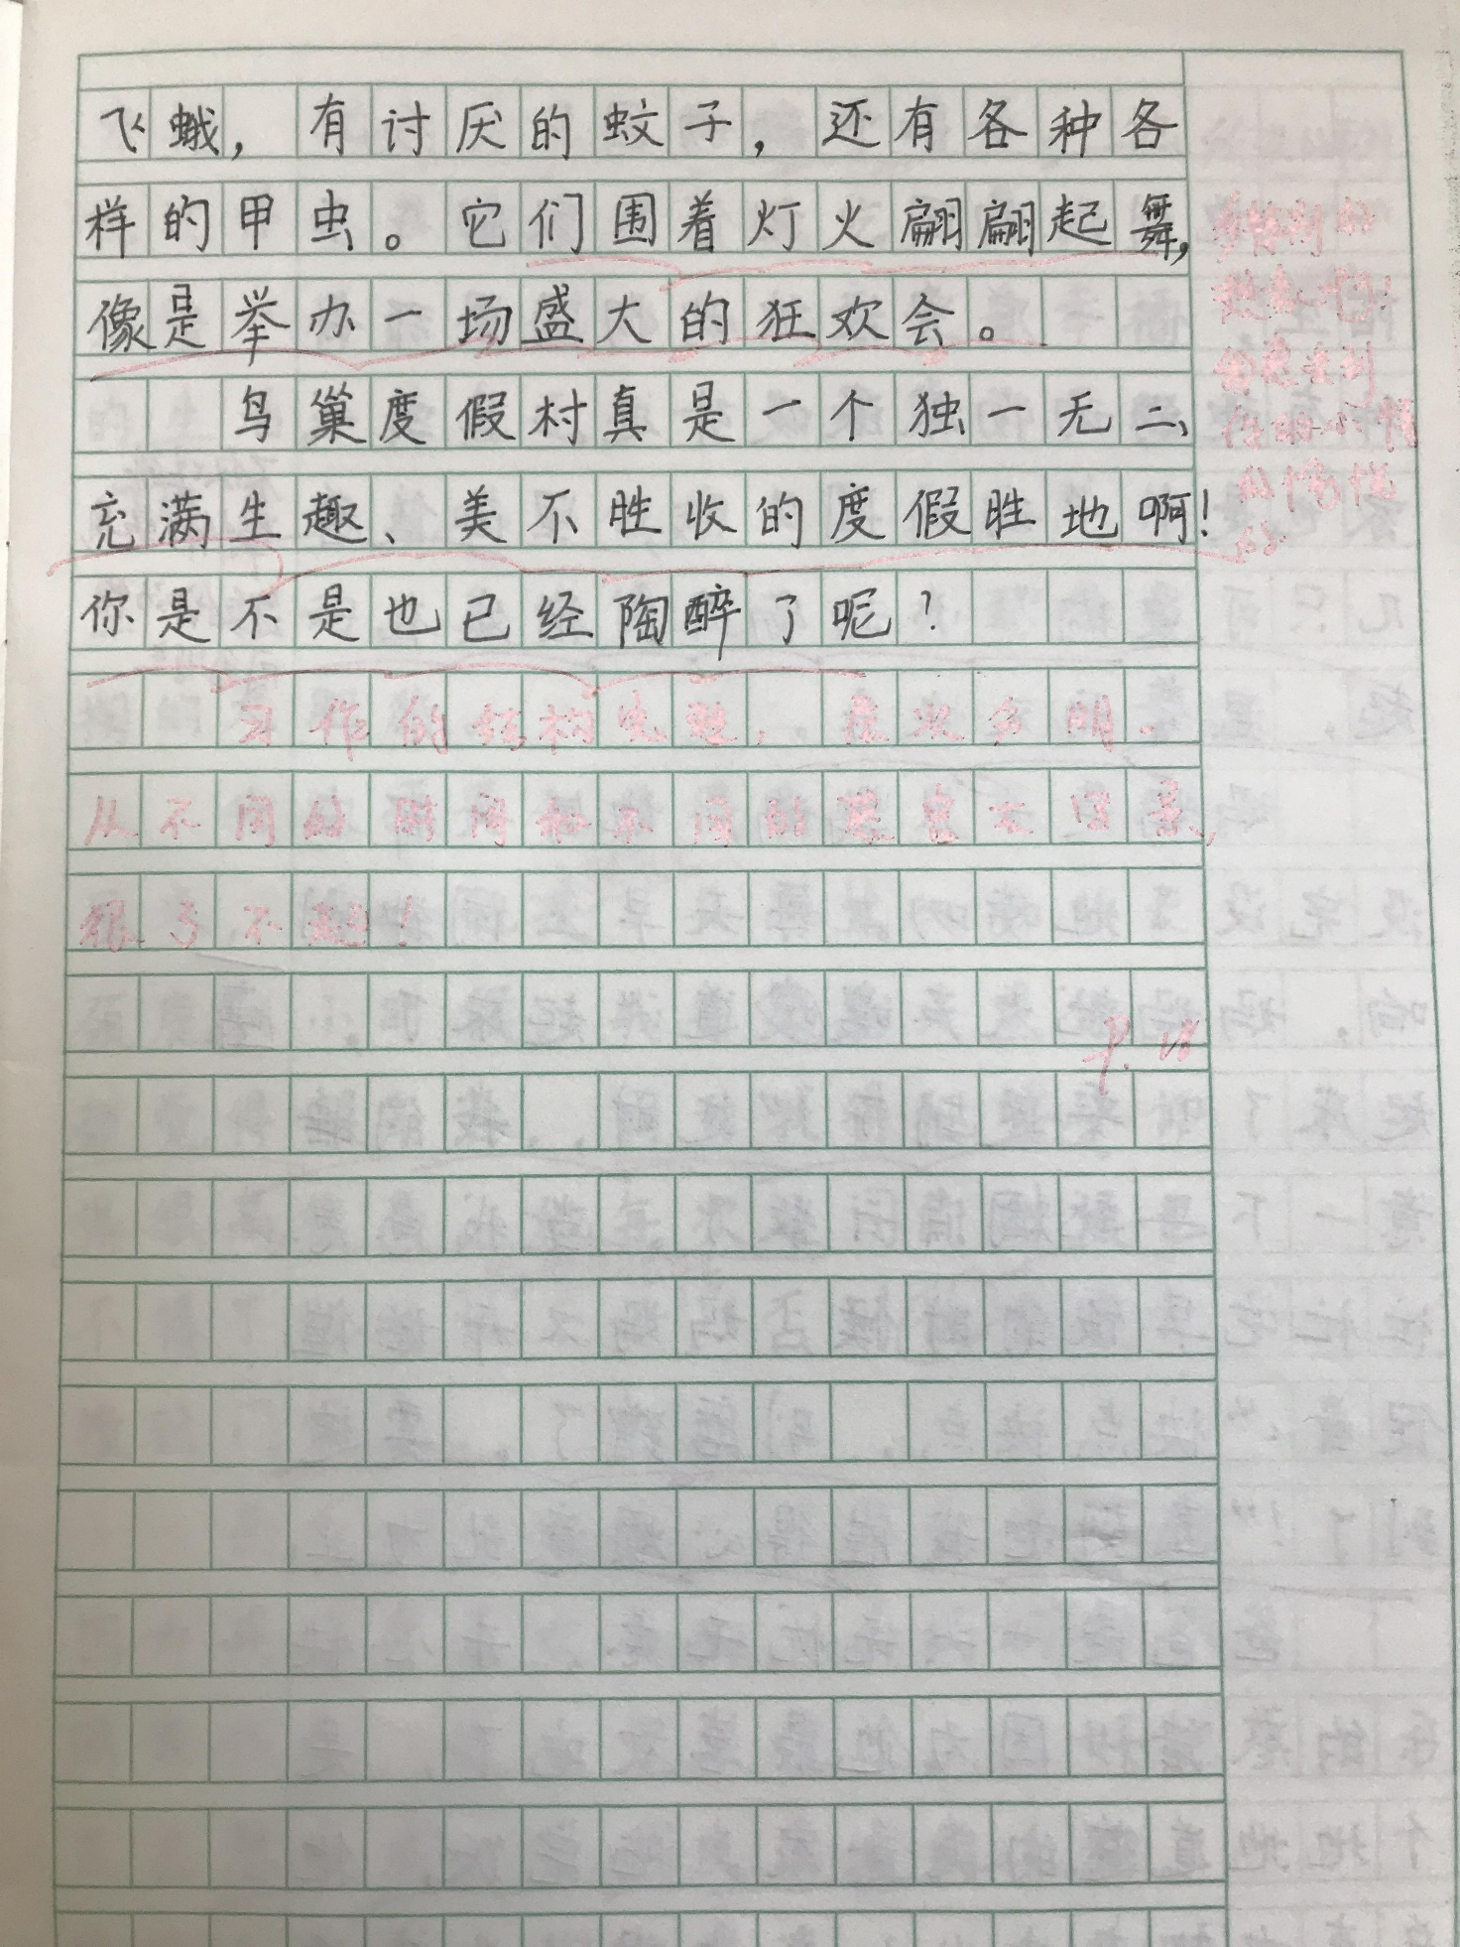
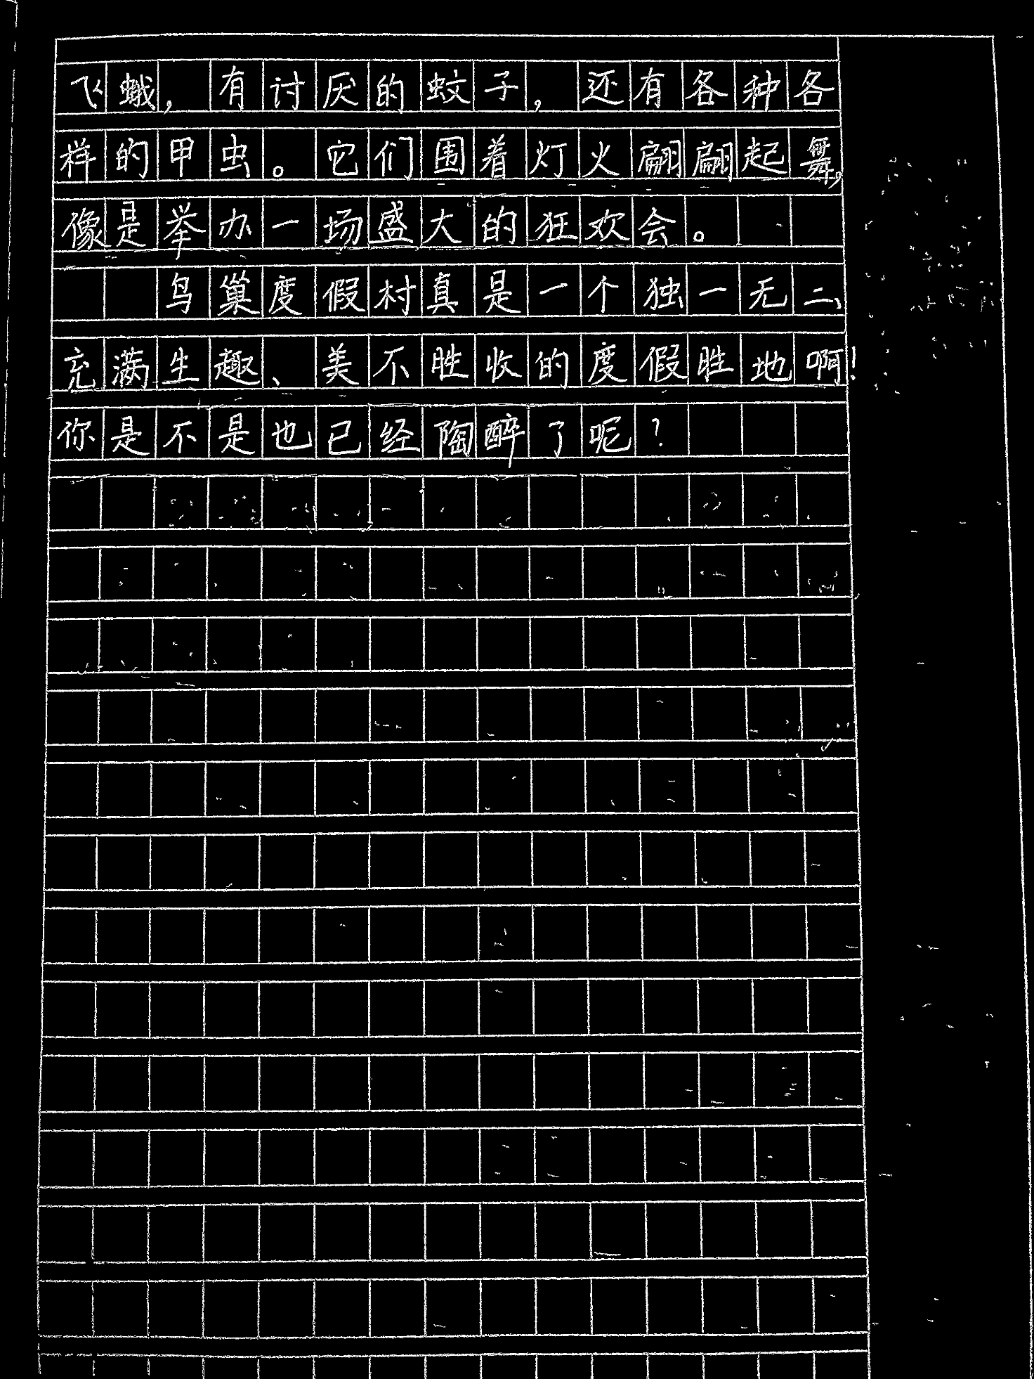
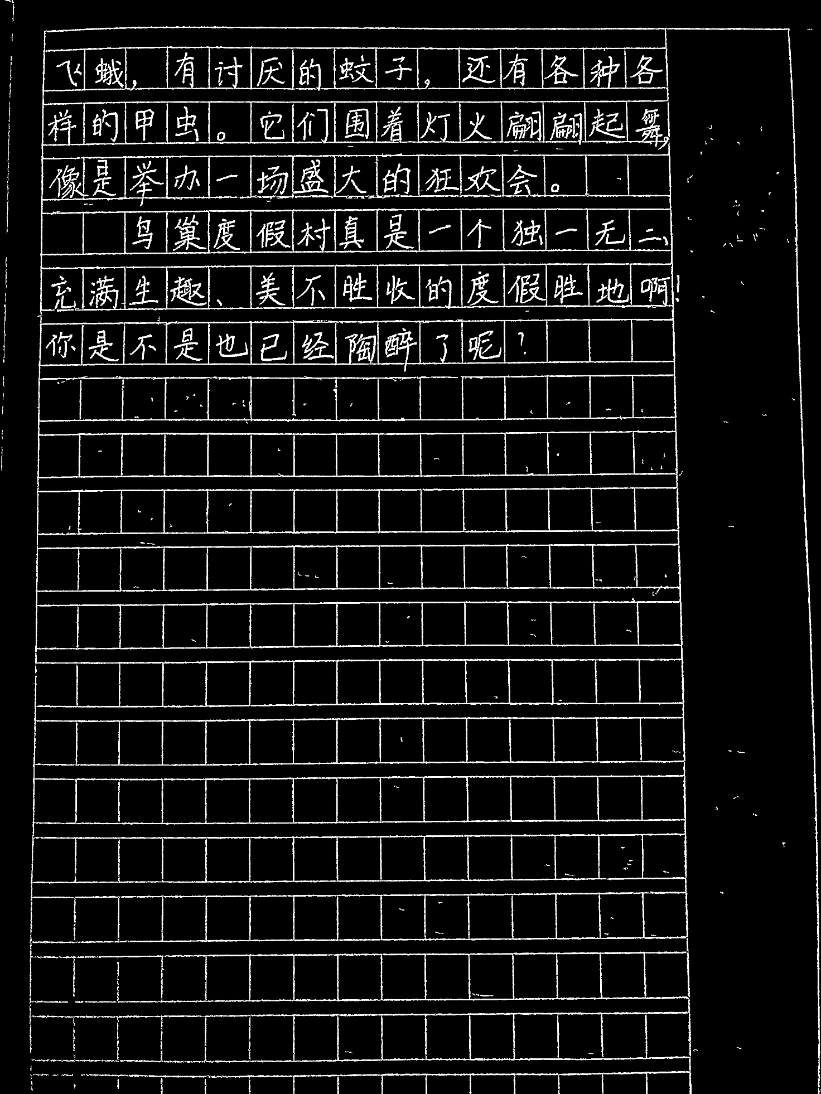
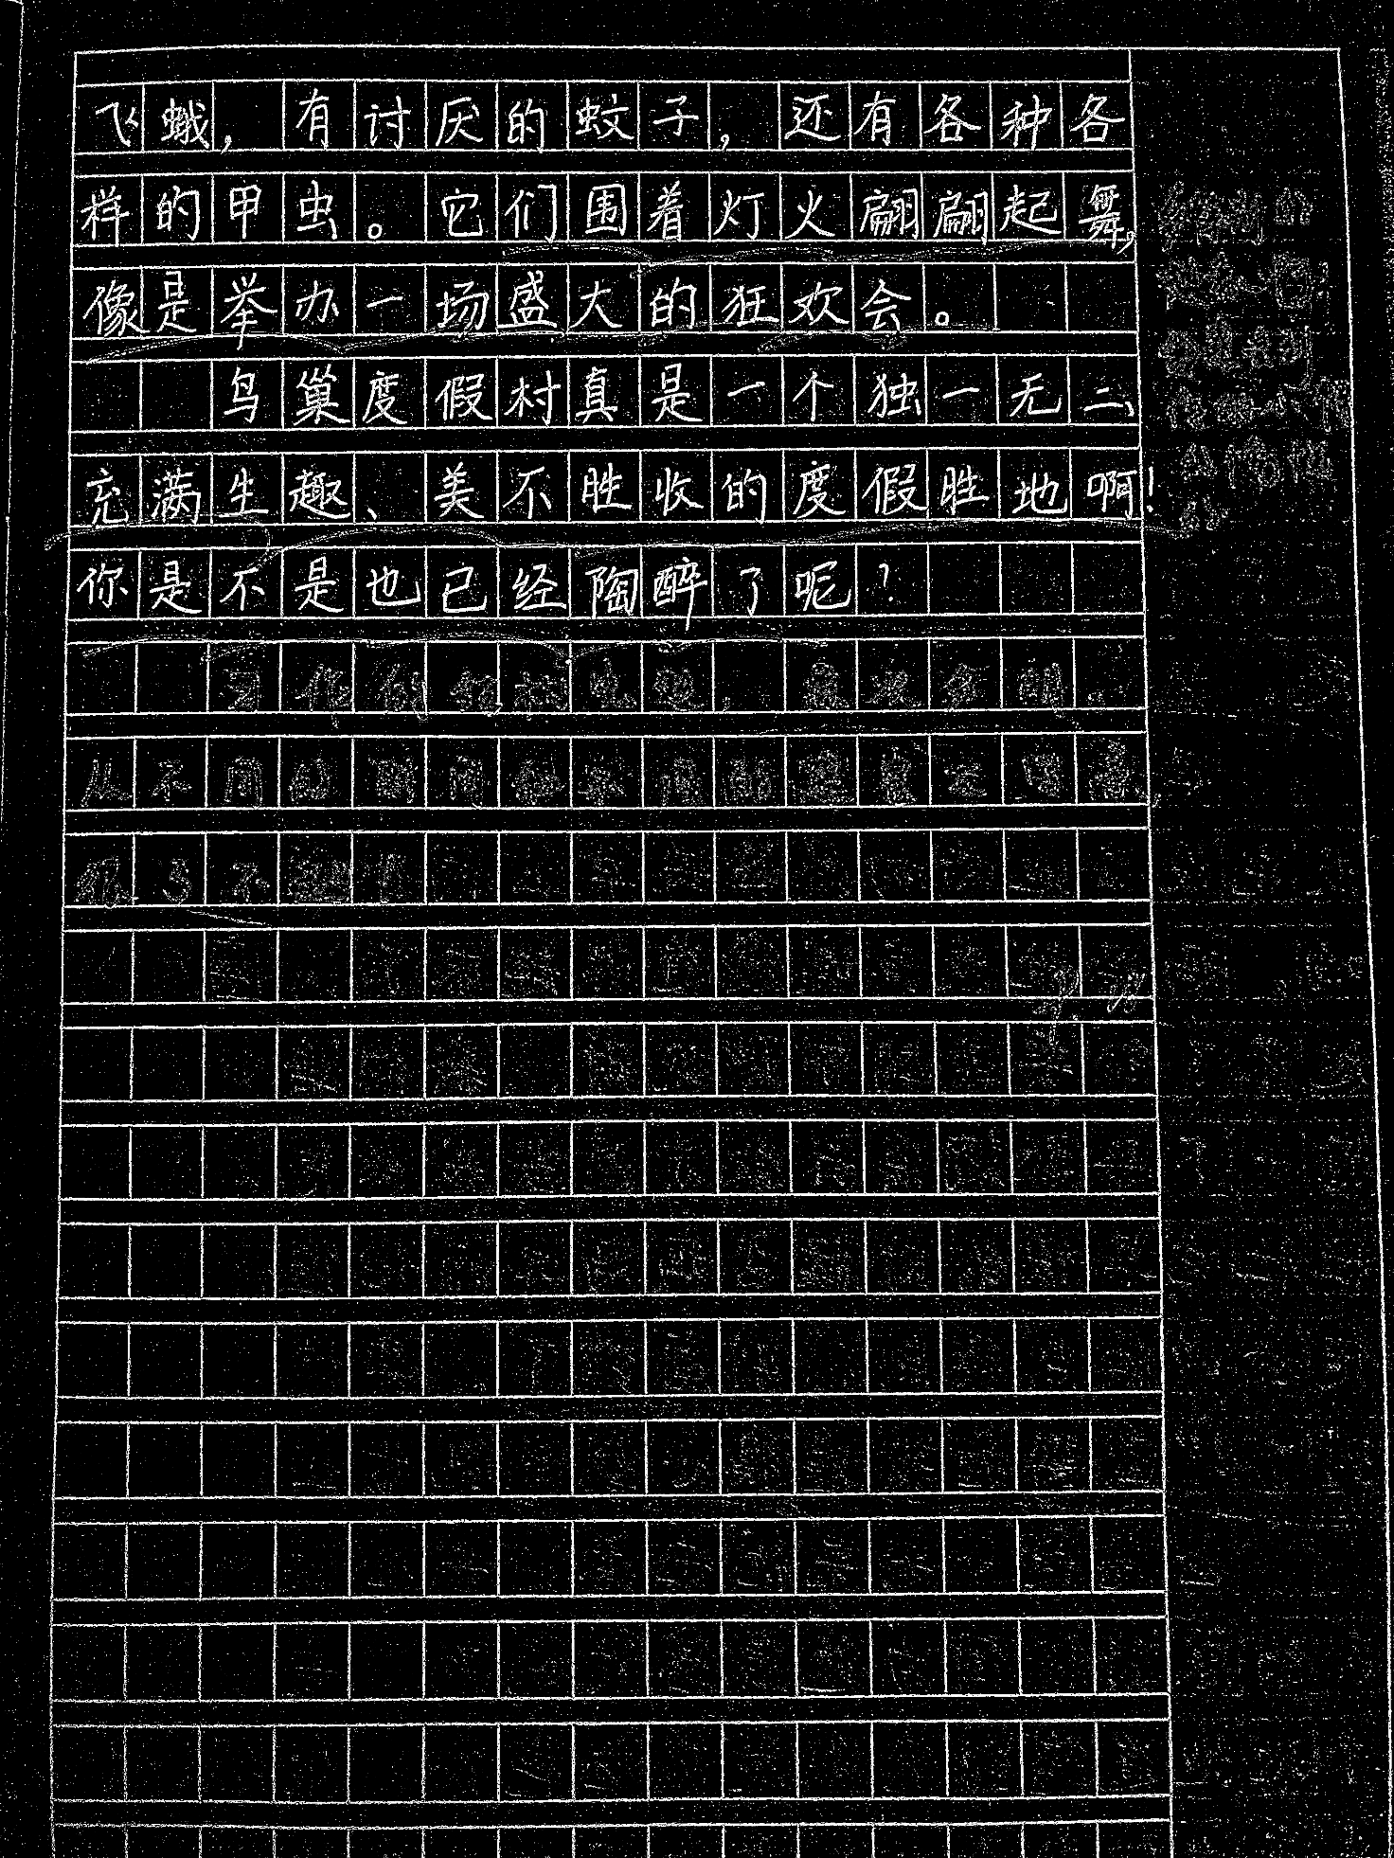

工作概要
异色批注去除
使用INPAINT_TELEA算法，根据待修复区域边界的梯度信息，对红蓝色区域进行基于邻域加权平均的替换
自适应二值化
根据像素邻域的高斯加权均值计算动态阈值，从而实现光照不均图片的高质量二值化
连通域过滤
基于8-连通域分析，通过面积阈值过滤消除散粒噪声区域，实现二值图像的降噪。
形态学去噪
通过开运算消除细小噪声、闭运算弥合断裂笔画、膨胀操作与掩膜重建实现笔画连续性增强

Slide 13
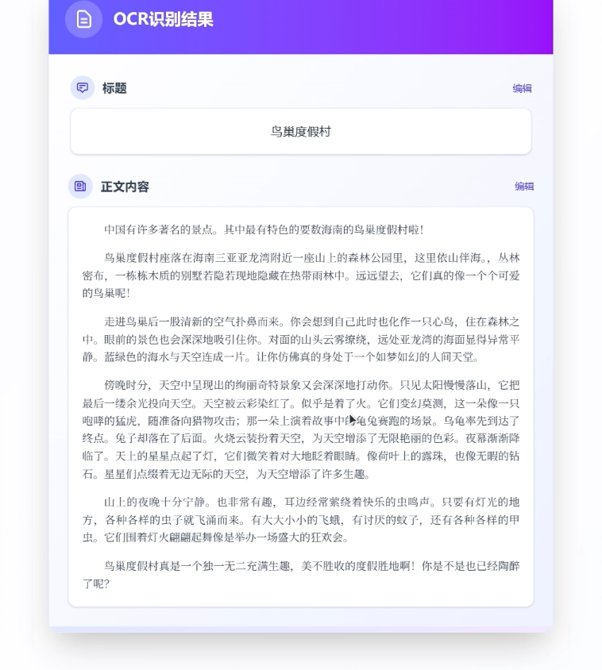
OCR
模块构成
OCR 文本识别模块，实现了一个通用的OCR中台服务，能接入多供应商的OCR能力，并根据供应商的特性实现如印刷字体去除等增强功能。
同时通过自定义的后处理工具，如中英字符转换与冗余去除等增强OCR的识别效果。

Slide 14
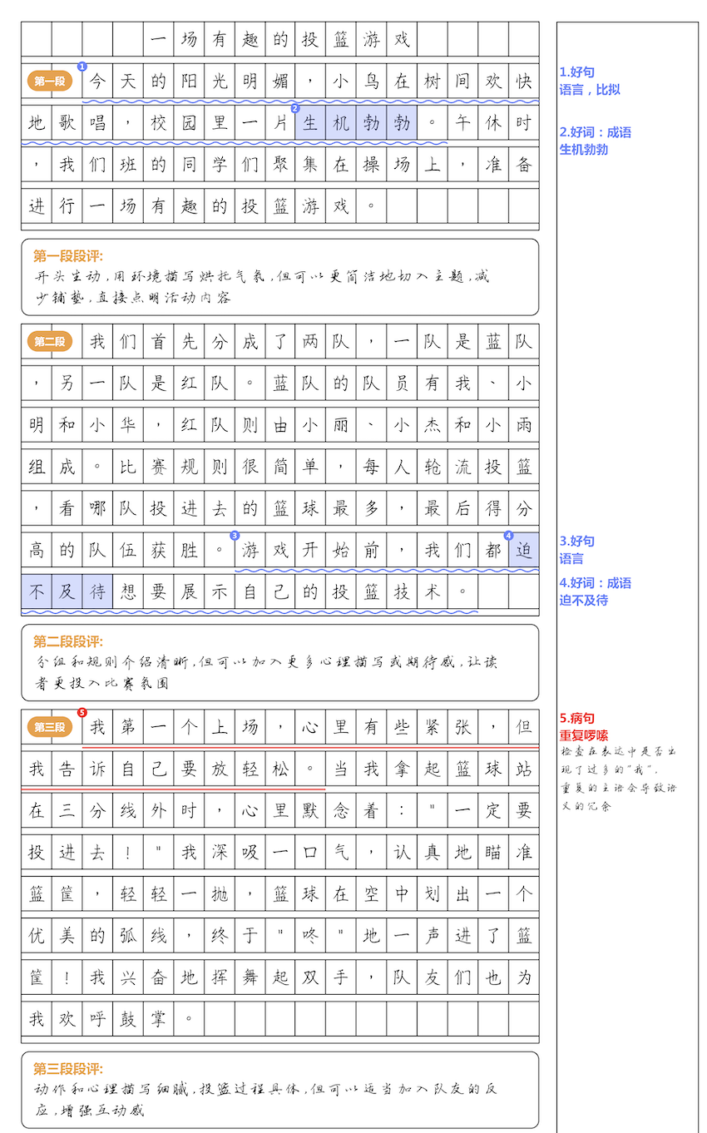
渲染效果
Render
模块构成
Render 渲染模块，负责将批改的结果渲染为画面美观，标注详细的类手写形式作文纸
核心能力
- 自适应页面布局
- 防重叠页面组件
- 自定义绘图工具
- A4比例分页功能

Slide 15
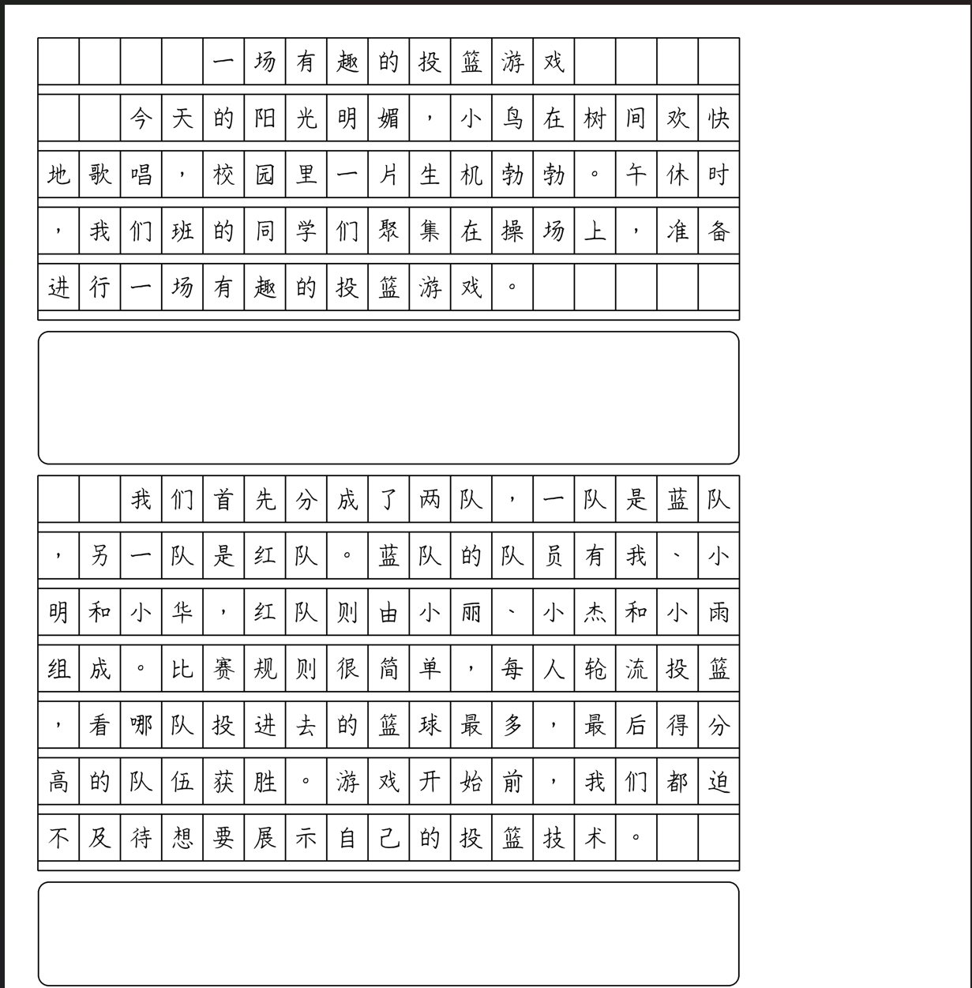
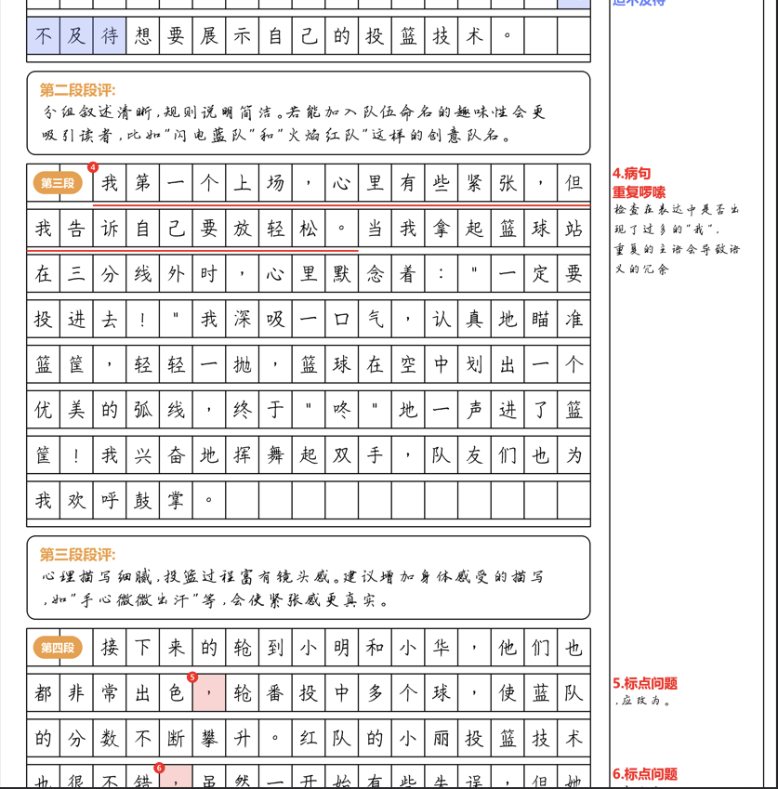
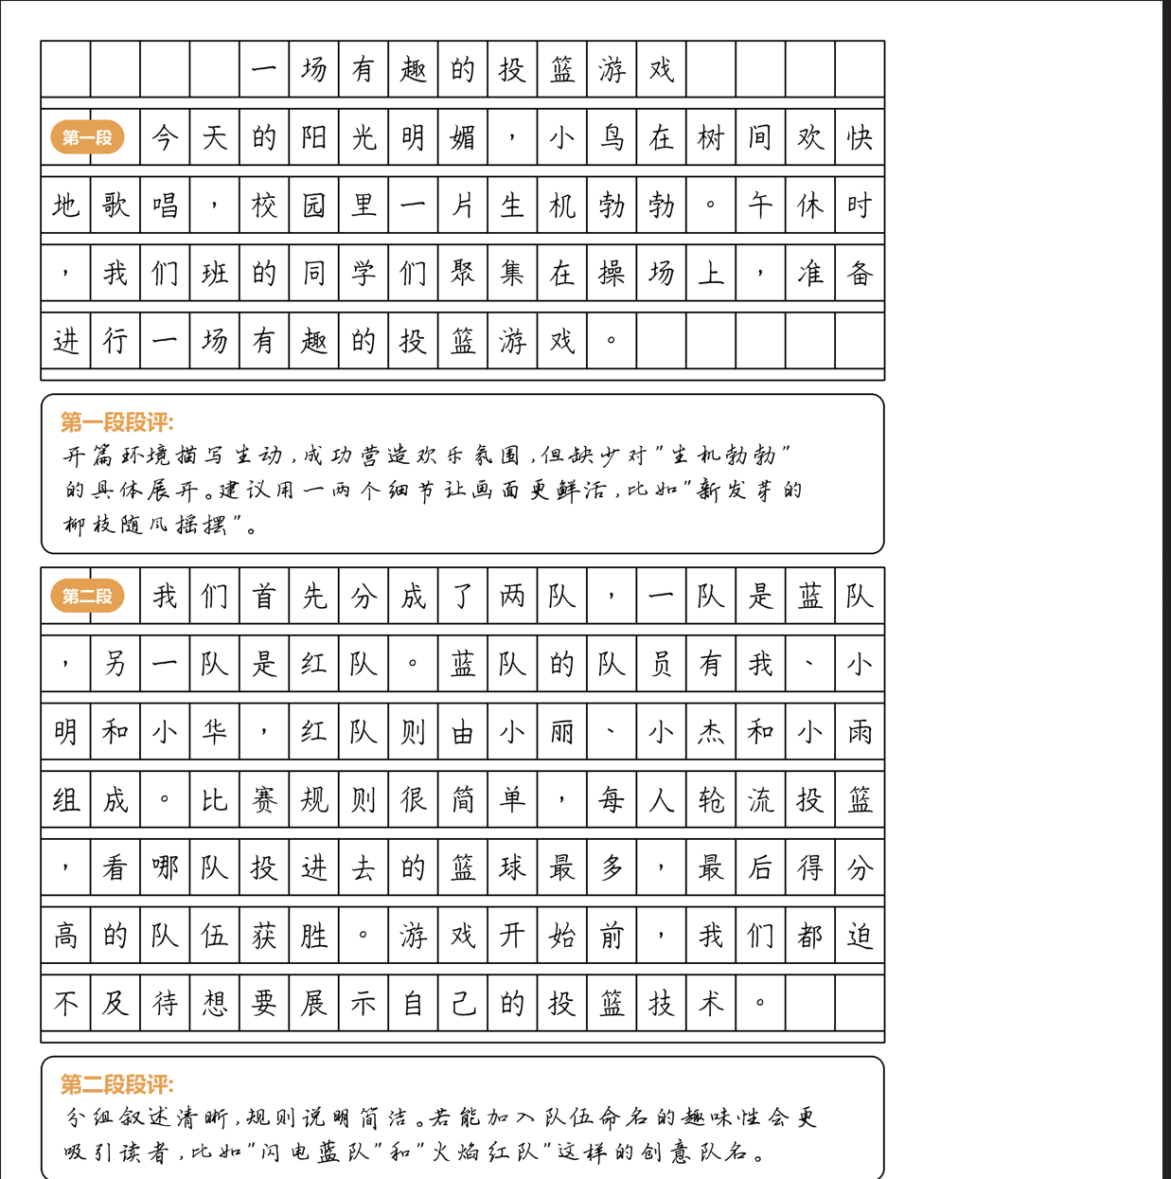
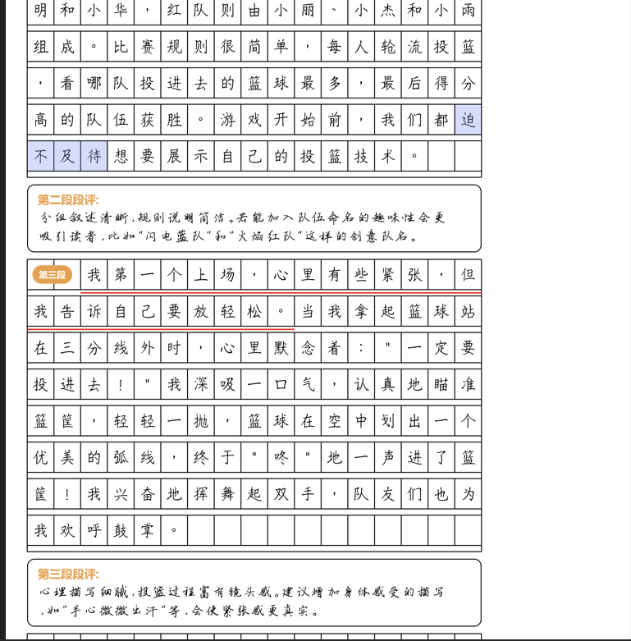
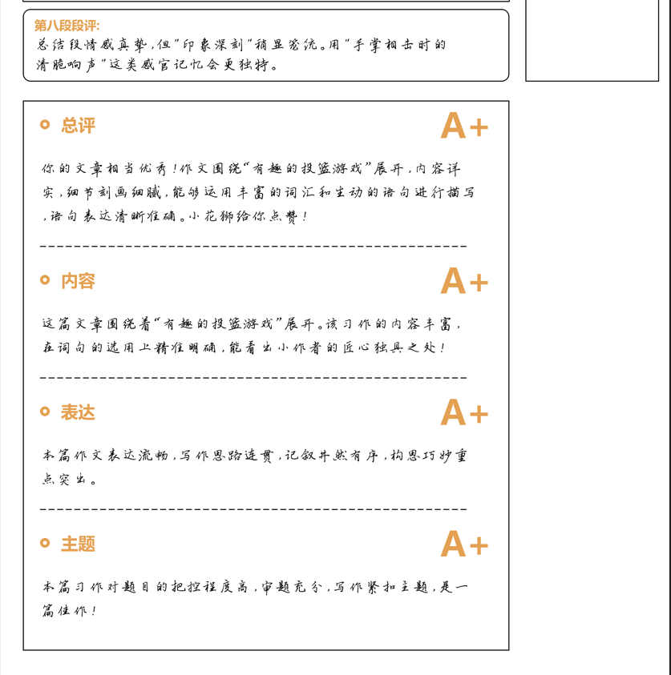
工作概要
自适应页面布局
根据作文篇幅、批注内容自适应调整页面布局，以优化元素排版
防重叠页面组件
定义GRID、SIDEBAR、PARA等组件，并维护待绘制任务队列，动态调整元素绘制坐标，有效避免重叠
自定义绘图工具
实现多行文本、波浪线及虚线绘制等高级绘制特性，扩展PIL库的图像处理能力
A4比例分页能力
支持在保护元素完整性前提下，将渲染长图按A4比例切分为多张图片，以适配打印需求

Slide 16
第18组
Thanks
付宇豪 孙一文

